Slide 1


Slide 2
النعت
النعت : هو ما دلَّ على صفة في اسم قبله ، أو في اسم بعده له صلة بما قبله ، فإن دلَّ على صفة في اسم قبله ، فهو : النعت الحقيقي ، النعت الحقيقي يتبع منعوته في أربعة أشياء :
واحد من حالات الإعراب : ( الرفع والنصب والجر) .
واحد من التعريف والتنكير .
واحد من الإفراد والتثنية والجمع .
واحد من التذكير والتأنيث .

Slide 3
1ـ قال تعالى : ) الحج أشهرٌ معلوماتٌ (
2ـ قال تعالى : ) فتيمموا صعيدًا طيبًا (
3ـ قال تعالى : ) فإذا ذهب الخوف سلقوكم بألسنةٍ حدادٍ (
4ـ قال تعالى : ) ومن يُسلم وجههُ إلى الله وهو محسنٌ فقد استمسك بالعروة الوثقى(
5ـ قال تعالى : ) فيهما عينان نضاختان (
6ـ قال تعالى : ) أنت مولانا فانصرنا على القوم الكافرين (
هل الأسماء الملونة في الأمثلة السابقة تدل على صفة في اسم قبلها أم بعدها ؟
تدل على صفة في اسم قبلها .
ماذا تسمى الكلمات التي تدل على صفة في الأسماء التي قبلها ؟
النعت الحقيقي .

Slide 4
أمثلة النعت الحقيقي
21ـ قال تعالى : ) الحج أشهرٌ معلوماتٌ (
ـ قال تعالى : ) فتيمموا صعيدًا طيبًا (
3ـ قال تعالى : ) فإذا ذهب الخوف سلقوكم بألسنةٍ حدادٍ (
4ـ قال تعالى : ) ومن يُسلم وجههُ إلى الله وهو محسنٌ فقد استمسك بالعروة الوثقى(
5ـ قال تعالى : ) فيهما عينان نضاختان (
يتبع النعت الحقيقي منعوته في أربعة أشياء :
واحد من حالات الإعراب : ( الرفع والنصب والجر) .
واحد من التعريف والتنكير .
واحد من الإفراد والتثنية والجمع .
واحد من التذكير والتأنيث .

Slide 5
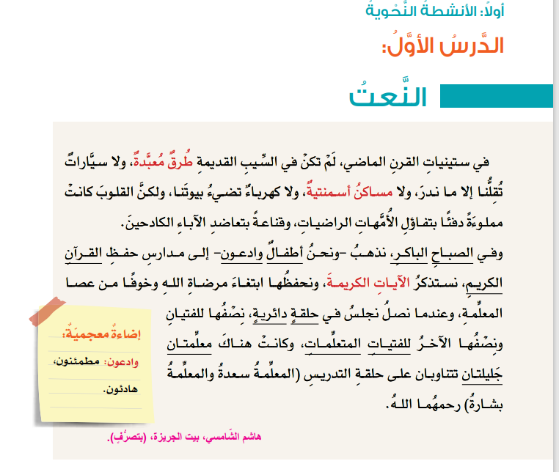

Slide 6
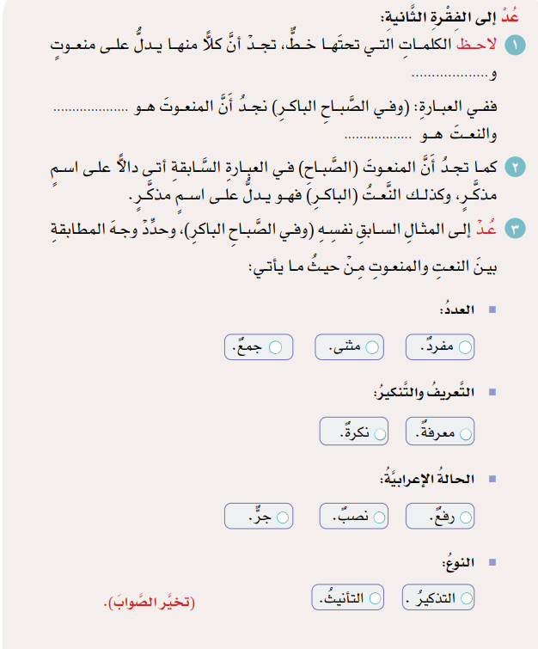

Slide 7
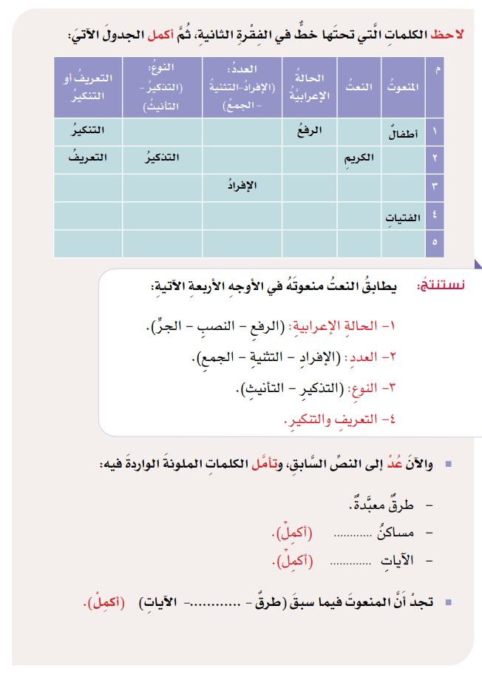

Slide 8
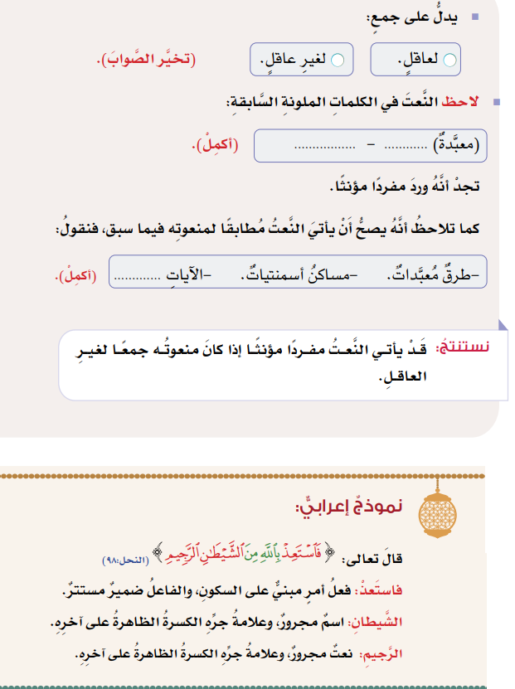

Slide 9
